Slide 1
«Средняя общеобразовательная школа №84
с углубленным изучением иностранных языков»
Советского района г.Казани
Преемственность в развитии метапредметных умений обучающихся на уроках английского языка в начальной и основной школе (на примере УМК «Звездный английский» 2-4, 5-7)
30 января 2018 года

Slide 2
Начальная школа
приобретение начальных навыков общения
-освоение начальных лингвистических представлений, необходимых для овладения на элементарном уровне устной и письменной речью
сформированность дружелюбного отношения и толерантности к носителям другого языка

Slide 3
Основная школа
- формирование дружелюбного и толерантного отношения к ценностям иных культур
-формирование и совершенствование иноязычной коммуникативной компетенции; расширение и систематизация знаний о языке
- достижение допорогового уровня иноязычной коммуникативной компетенции
-создание основы для формирования интереса к совершенствованию достигнутого уровня владения изучаемым иностранным языком

Slide 4
1 класс УМК «Звездный английский»

Slide 5
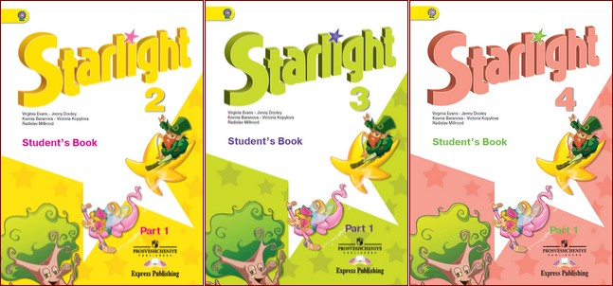
2-4 классы

Slide 6
«УМК «Звездный английский» (2-4)
Личностные:
саморазвитие учащихся
учебная мотивация
ценностно-смысловые установки
социальные компетенции
личностные качества
гражданская идентичность

Slide 7
«УМК «Звездный английский» (2-4)
Метапредметные:
УУД (познавательные, регулятивные и коммуникативные)
овладение ключевыми учебными компетенциями
усвоенные межпредметные понятия

Slide 9
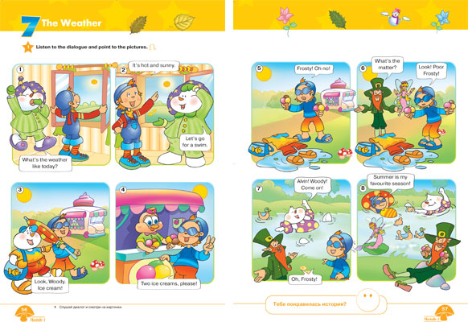

Slide 10
Рабочие тетради

Slide 11
Говорение 2-4 кл.
Развитие диалогической речи достигается, прежде всего, заданиями составить диалог с опорой на картинку. Учащиеся участвуют в диалогах в связи с прочитанным или прослушанным текстом. В диалогической речи используются фразы содержательного, этикетного характера.

Slide 12
Аудирование 2-4 кл.
-аутентичная речь носителей языка
Чтение
традиционные и новые подходы в обучении чтению:
-глобальное чтение – whole-word reading
- сочетание чтения «целым словом» с чтением по правилам

Slide 13
Письмо 2-4 кл
списывание текстов
написания с опорой на образец записок, открыток, личных писем, поздравлений, историй и мини-сочинений

Slide 14
Основная школа

Slide 15
УМК Звездный английский «Starlight », издательство «Просвещение», авторы: Баранова К. М., Дули Д., Копылова В. В.
Отличительной особенностью УМК является модульное построение учебника, наличие аутентичного материала о России, заданий, соответствующих требованиям международных экзаменов, готовящим постепенно к государственной итоговой аттестации в 9 классе.
Материалы учебника способствуют достижению личностных, метапредметных и предметных результатов обучения.
Учебник получил положительные заключения РАН и РАО и рекомендован к использованию в образовательных учреждениях.

Slide 16
Формирование читательской компетентности
Читательская грамотность – способность человека понимать и использовать письменные тексты, размышлять о них и заниматься чтением для того, чтобы достигать своих целей, расширять свои знания и возможности, участвовать в социальной жизни.
(Из материалов исследования ПИЗА)

Slide 17
КРИЗИС ЧТЕНИЯ
(«критический предел пренебрежения чтением») - одна из тревожных общемировых (в том числе – общероссийских) тенденций.

Slide 18
Факторы, способствующие достижению критического предела
институциональные структуры перестали отвечать новым культурным императивам
глобализация электронных СМИ
превалирует тип поверхностного чтения
раннее приобщение детей к визуальной массовой культуре, к «картинкам» и последующая работа с компьютером
неустойчивость финансового положения большинства семей
не выполняет стимулирующих функций и современная школа.

Slide 19
Компетентность и компетенции: ключевые компетенции XXI века и формирование читательской компетентности.

Slide 20
«Неграмотным человеком завтрашнего дня будет не тот, кто не умеет читать, а тот, кто не научился при этом учиться»
Э.Тоффлер
Чтение
Навыки чтения
Читательская деятельность
Читательская компетенция
Функциональная грамотность
Читательская грамотность
Читательская компетентность
Notes:
Чтение — это функциональное, базовое умение для образования и жизни в обществе, его стратегический и интеллектуальный ресурс.
Освоение социокультурного пространства чтения, общекультурная и читательская компетентность, умение работать с текстами разных типов, решать интеллектуальные задачи и проблемы — все это необходимо современным людям в их частной жизни, в общественной и профессиональной деятельности.
Итак, стране нужен «компетентный» читатель. Какой же читатель может называться «компетентным», «профессиональным»? Анализ различных печатных материалов и интернет-источников показал, что понятие «читательская компетентность» формулируется авторами по-разному.
Так, в «Национальной программе поддержки и развития чтения» читательская компетентность определяется как «совокупность знаний и навыков, позволяющих человеку отбирать, понимать, организовывать информацию, представленную в печатной (письменной) форме и успешно ее использовать в личных и общественных целях».
Ученые отмечают, что понятие «читательская компетентность» тесно связано с понятием «функциональная грамотность», при этом «речь идет не о технике чтения, а о способности индивида читать, чтобы приобретать новые знания, помогающие в практической жизни и в дальнейшем обучении». В таком рассмотрении понятие «читательская компетентность» ориентировано более на прагматический аспект чтения.

Slide 21
Компетенции
Компетентность
ЗАДАВАЕМЫЕ ИЗВНЕ
Содержание учебных дисциплин для их освоения
Необходимые для успешной деятельности личностные качества
ОСВАИВАЕМОЕ И ОСВОЕННОЕ СУБЪЕКТОМ
Содержание учебных дисциплин (психическое образование)
Сформированности необходимых для успешной деятельности личностных качеств
РЕАЛИЗУЕМЫЕ СУБЪЕКТОМ УМЕНИЯ
Решения учебно-познавательных и социальных задач в деятельности на основе освоенного содержания учебных дисциплин при актуализации необходимых для ее успешности личностных качеств
Объектно-субъектная трансформация компетенций и компетентности
(по И.А. Зимней)

Slide 22
Перечень общекультурных компетенций по А.В. Хуторскому
ценностно-смысловая;
общекультурная;
учебно-познавательная;
информационная;
коммуникативная;
социально-трудовая;
компетенция личного совершенствования

Slide 23
развивающее чтение
Читательская компетентность
совокупность знаний, умений и навыков, позволяющих человеку отбирать, понимать, организовывать информацию, представленную в знаково-буквенной форме, и успешно ее использовать в личных и общественных целях.
качество сохранения прочитанного, сформированное на основе общей культуры человека, обеспечивающее возможность решения возникающих учебно-академических, социальных, а впоследствии и профессиональных задач адекватно ситуациям в широком социальном взаимодействии и образовательно-профессиональной деятельности
Информационная компетентность
способность и умение самостоятельно искать, анализировать, отбирать, обрабатывать и передавать информацию при помощи устных и письменных коммуникативных информационных технологий.

Slide 24
Уровни овладения умениями читательской компетенции
30%
недостаточный
30-49%
пониженный
50-75%
базовый
75%
повышенный
http://www.centeroko.ru/ Результаты PISA PIRLS

Slide 25
ФГОС ООО Основные уровни сформированности читательской культуры
I уровень
Что? Кто? Где? Когда? Какой?
II уровень
Как устроен текст?
III уровень
Почему (с какой целью?) произведение построено так, а не иначе?

Slide 26
Много есть на свете хороших книг, но эти книги хороши только для тех людей, которые умеют их читать. Умение читать хорошие книги вовсе не равносильно знанию грамоты. Д. Писарев
Учитесь, читайте, размышляйте и извлекайте из всего самое полезное.
Н. Пирогов

